Slide 1

Notre réveil intelligent
RIOS SANCHEZ Elena, MITTAINE Mathilde Groupe 1
Présentation Arduino du lundi 18 mars 2019

Slide 2
Sommaire
Introduction
- nos motivations
- nos objectifs
- notre problématique
II) Le projet
- le cahier des charges et planning initiaL
- les problèmes auxquels on a été confrontées
III) Ce que nous avons vraiment fait
- le cahier des charges et planning finaL
- le matériel utilisé et les programmes créé
IV) Conclusion
- ce que ça nous a apporté
- nos perspectives

Slide 3
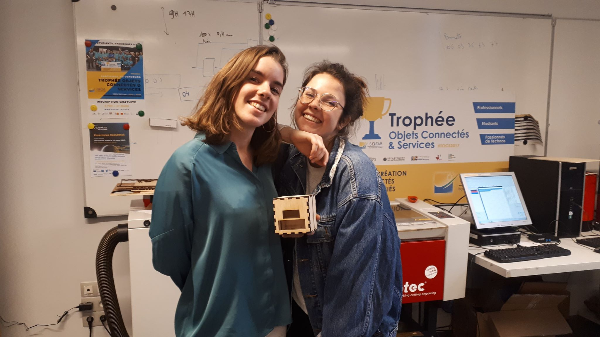
Nos motivations et nos objectifs
Problématique : comment un réveil peut garantir à son utilisateur qu’il pourra le lever de son lit avec certitude ?

Slide 4
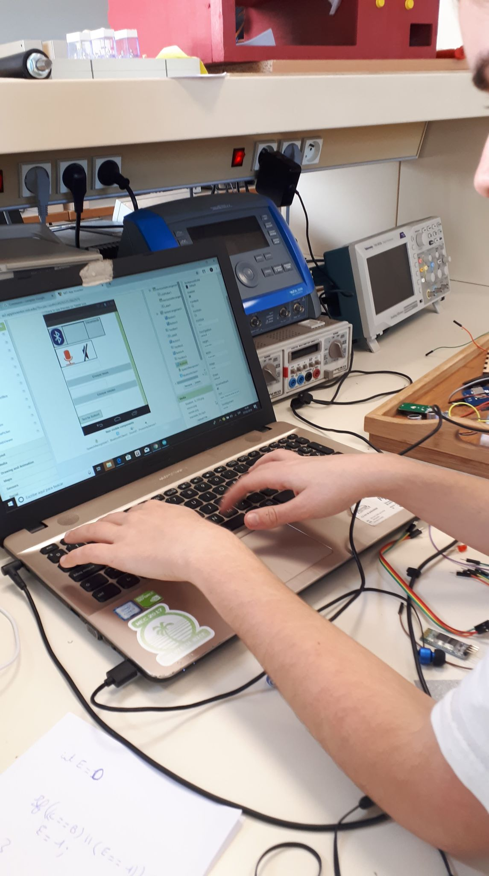
II) Le projet

Slide 5
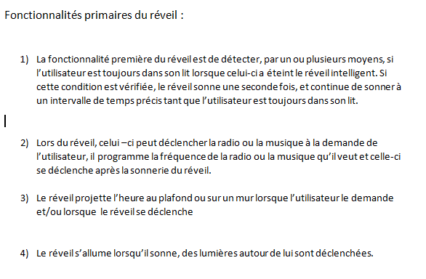
Cahier des charges initial

Slide 6
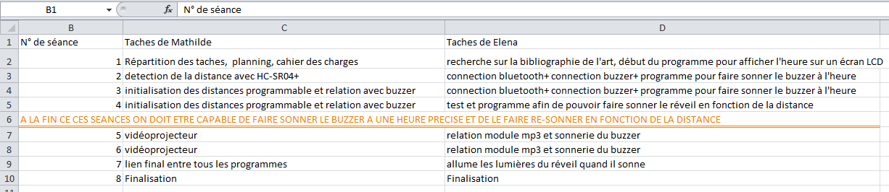
Planning initial
Ce que nous n’avions pas pris en compte dans notre planning:
- la conception et construction de la boite qui doit contenir le réveil
- l’alimentation du réveil ( le projet ne doit pas être connecté à l’ordinateur pour qu’il marche)

Slide 7
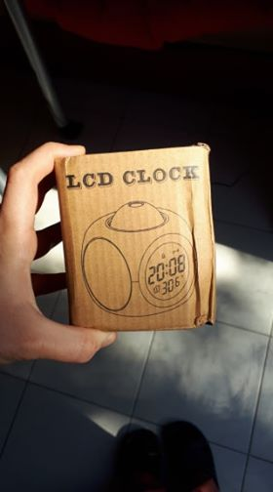
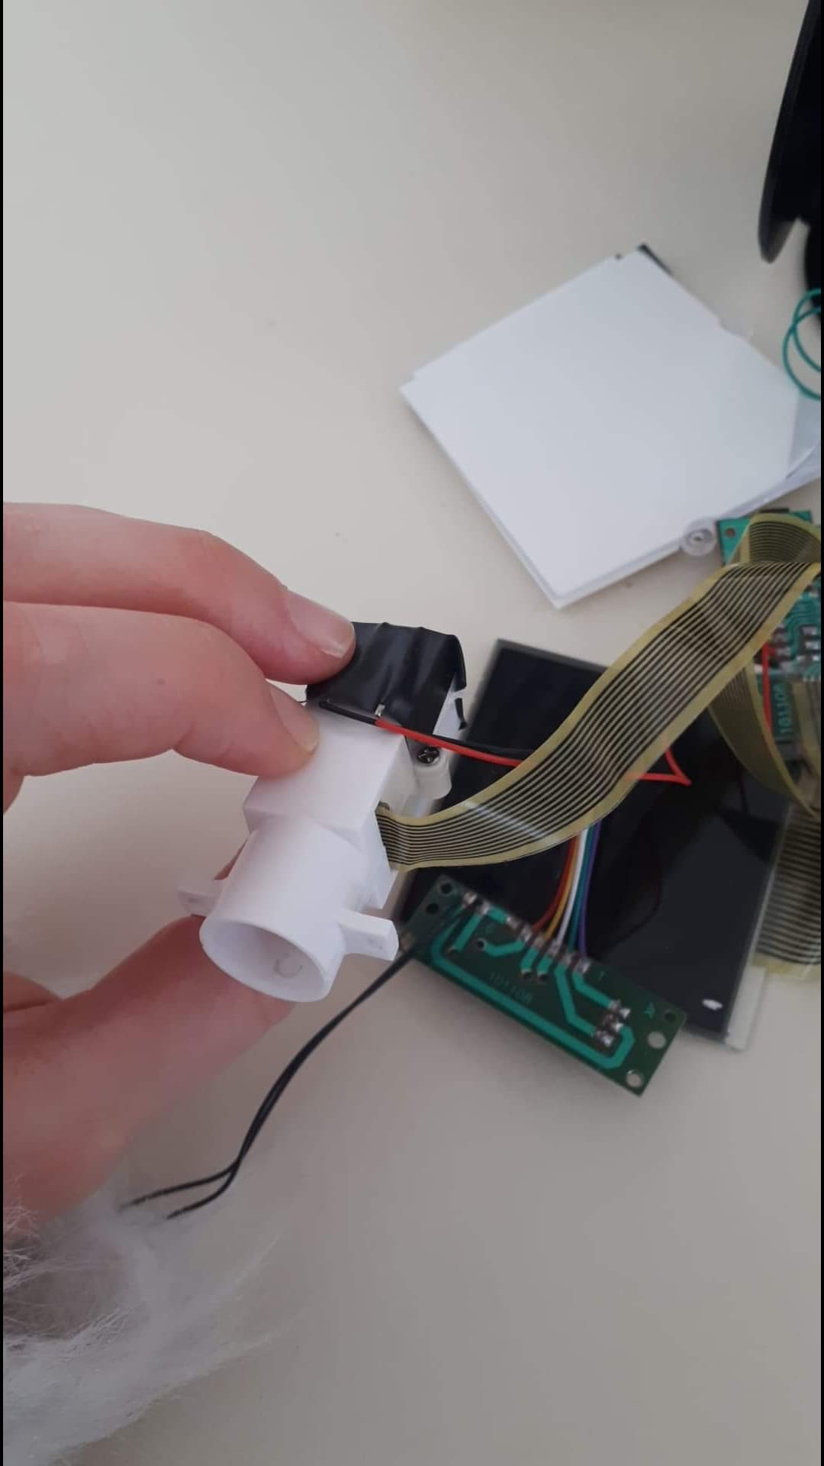
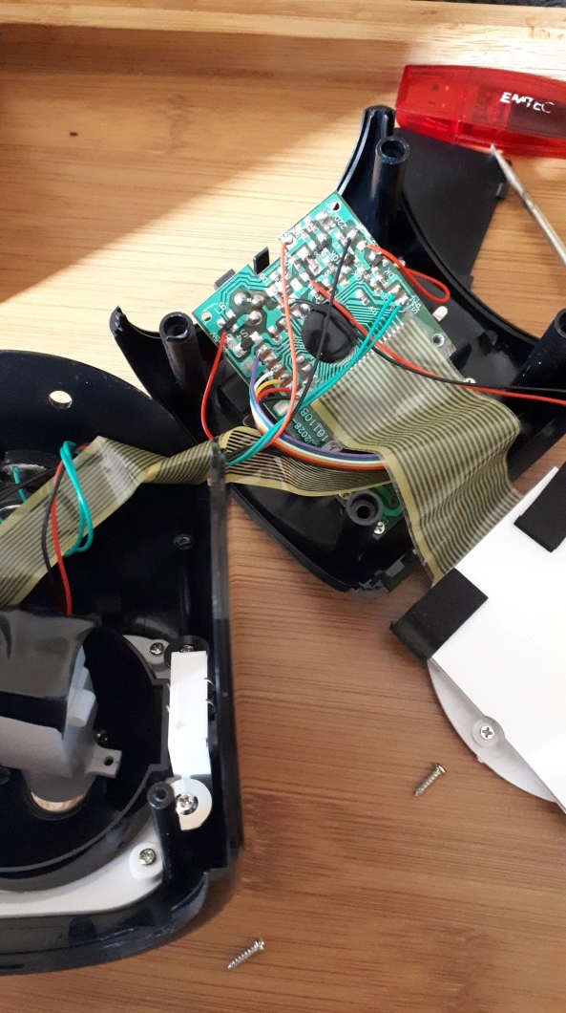
Les différents problèmes auxquels on a été confronté
1) le projecteur

Slide 8
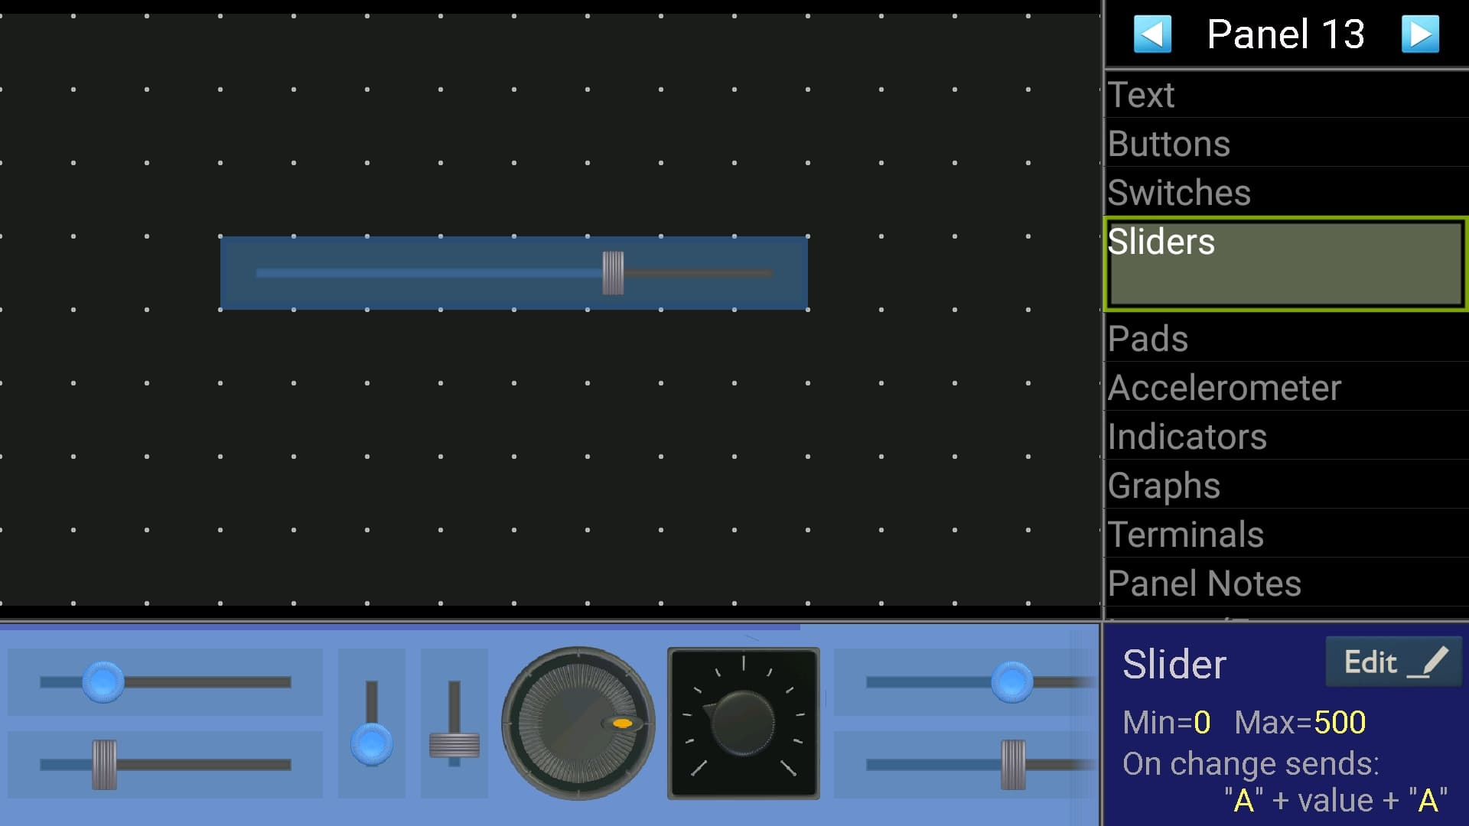
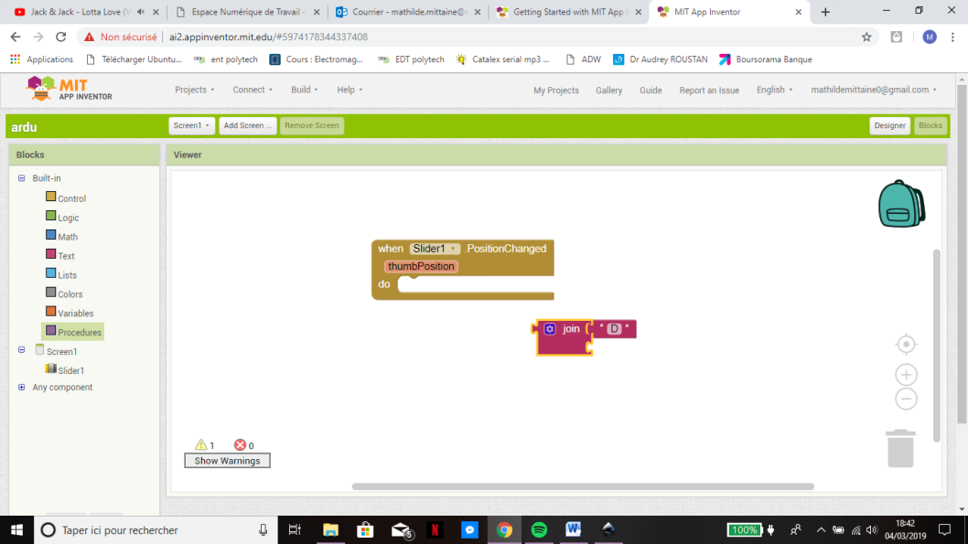
Les différents problèmes auxquels on a été confronté
2) les différentes applications de bluetooth
Bluetooth electronics
MIT app inventor

Slide 9
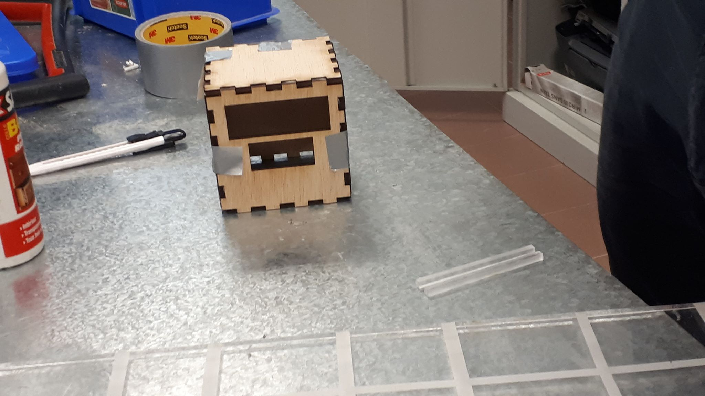
III) Ce que l’on a réellement fait

Slide 10
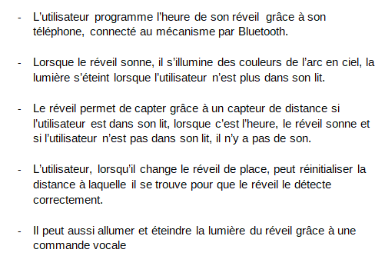
Cahier des charges final

Slide 11
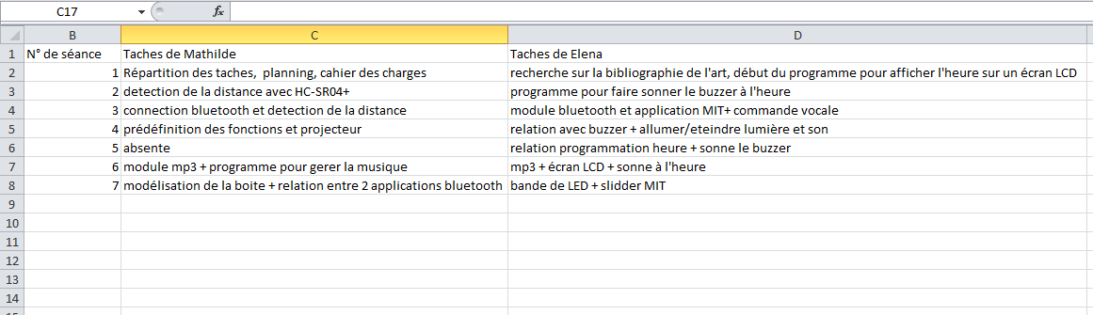
Planning final
Ce qui nous a pris le plus de temps : le programme final et plus précisément le module Bluetooth et le capteur de distance dans le programme complet : la mise en commun de tous les petits programmes ne permettait pas de tout faire fonctionner

Slide 12
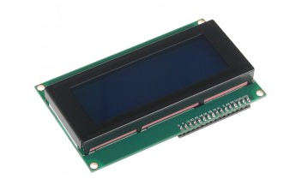
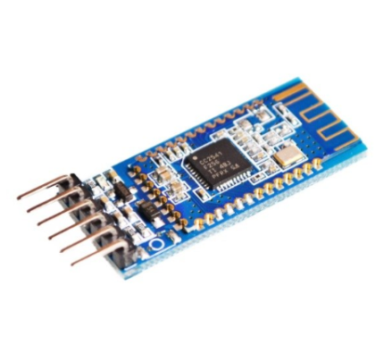
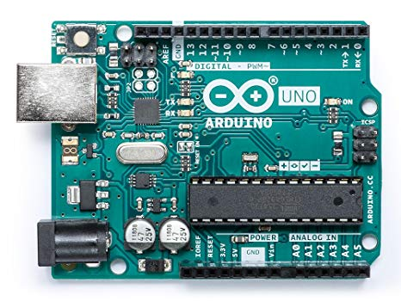
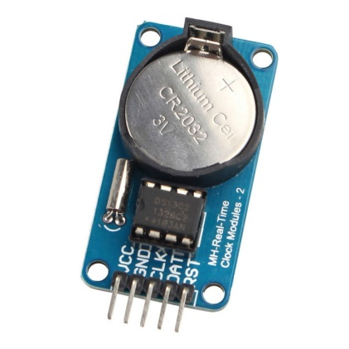
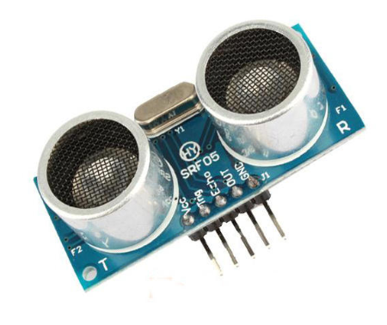
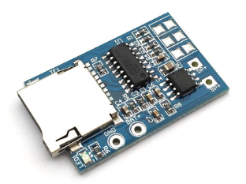
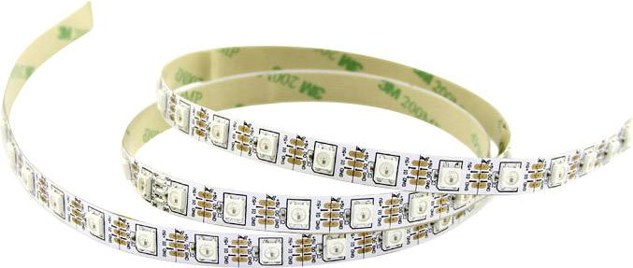

Matériel utilisé
X2

Slide 13
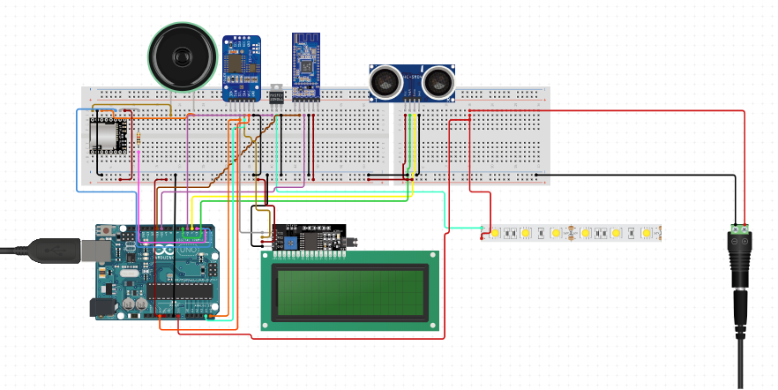
Vision globale du projet

Slide 14
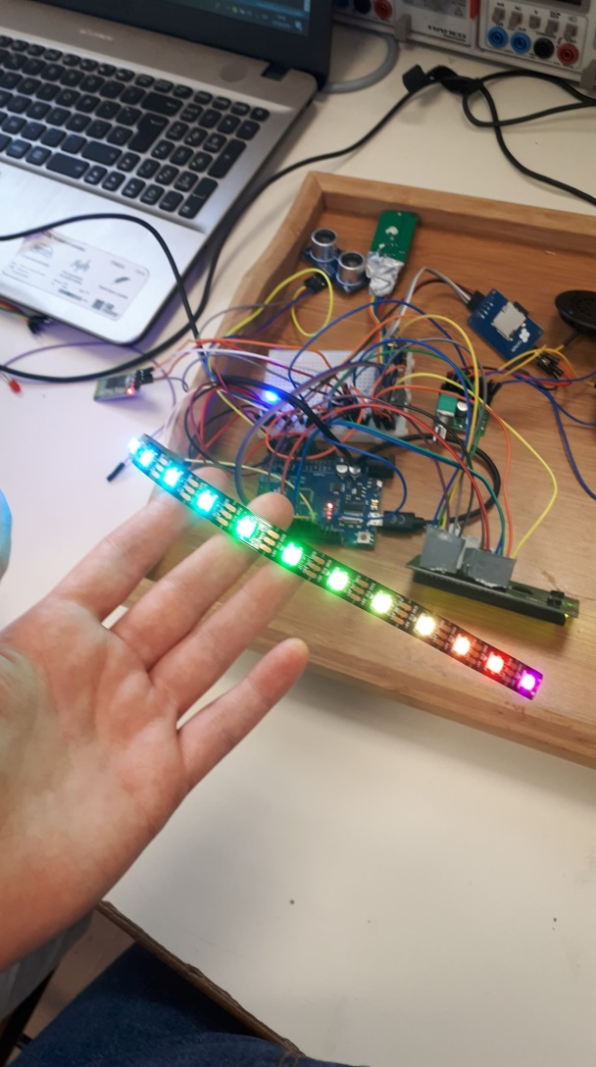
Notre algorithme
Composé de plusieurs petits programmes qui au début n’avaient aucun liens entre eux mais qu’on a su modifier pour qu’ils permettent le bon fonctionnement du projet :
- capter la distance entre l’utilisateur et le réveil
- connexion au bluetooth
- initialiser le bluetooth à distance
- faire sonner le module mp3
- allumer le ruban de LED
- donner au ruban de LED différentes couleurs et différents effets
- afficher l’heure
- programmer l’heure de réveil sur son téléphone
- guider le circuit par commande vocale
- créer un programme dépendant d ’une application extérieure

Slide 15
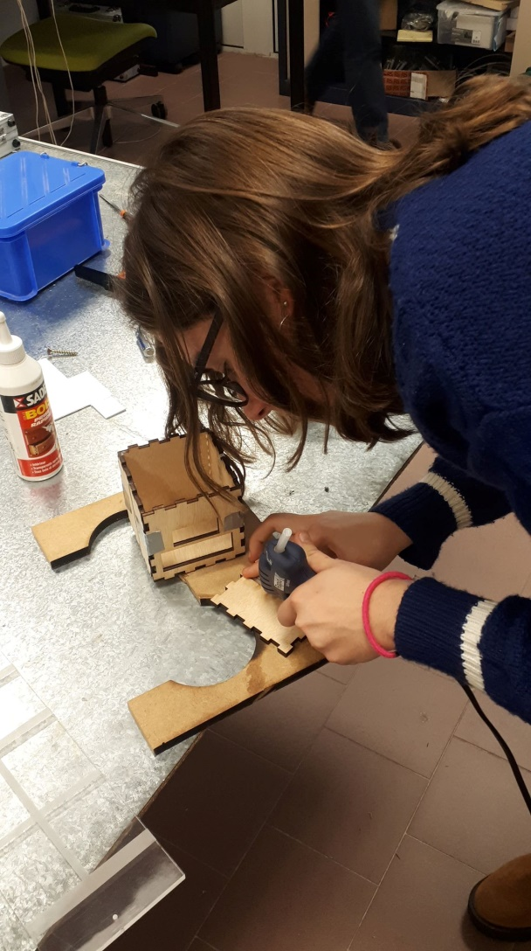
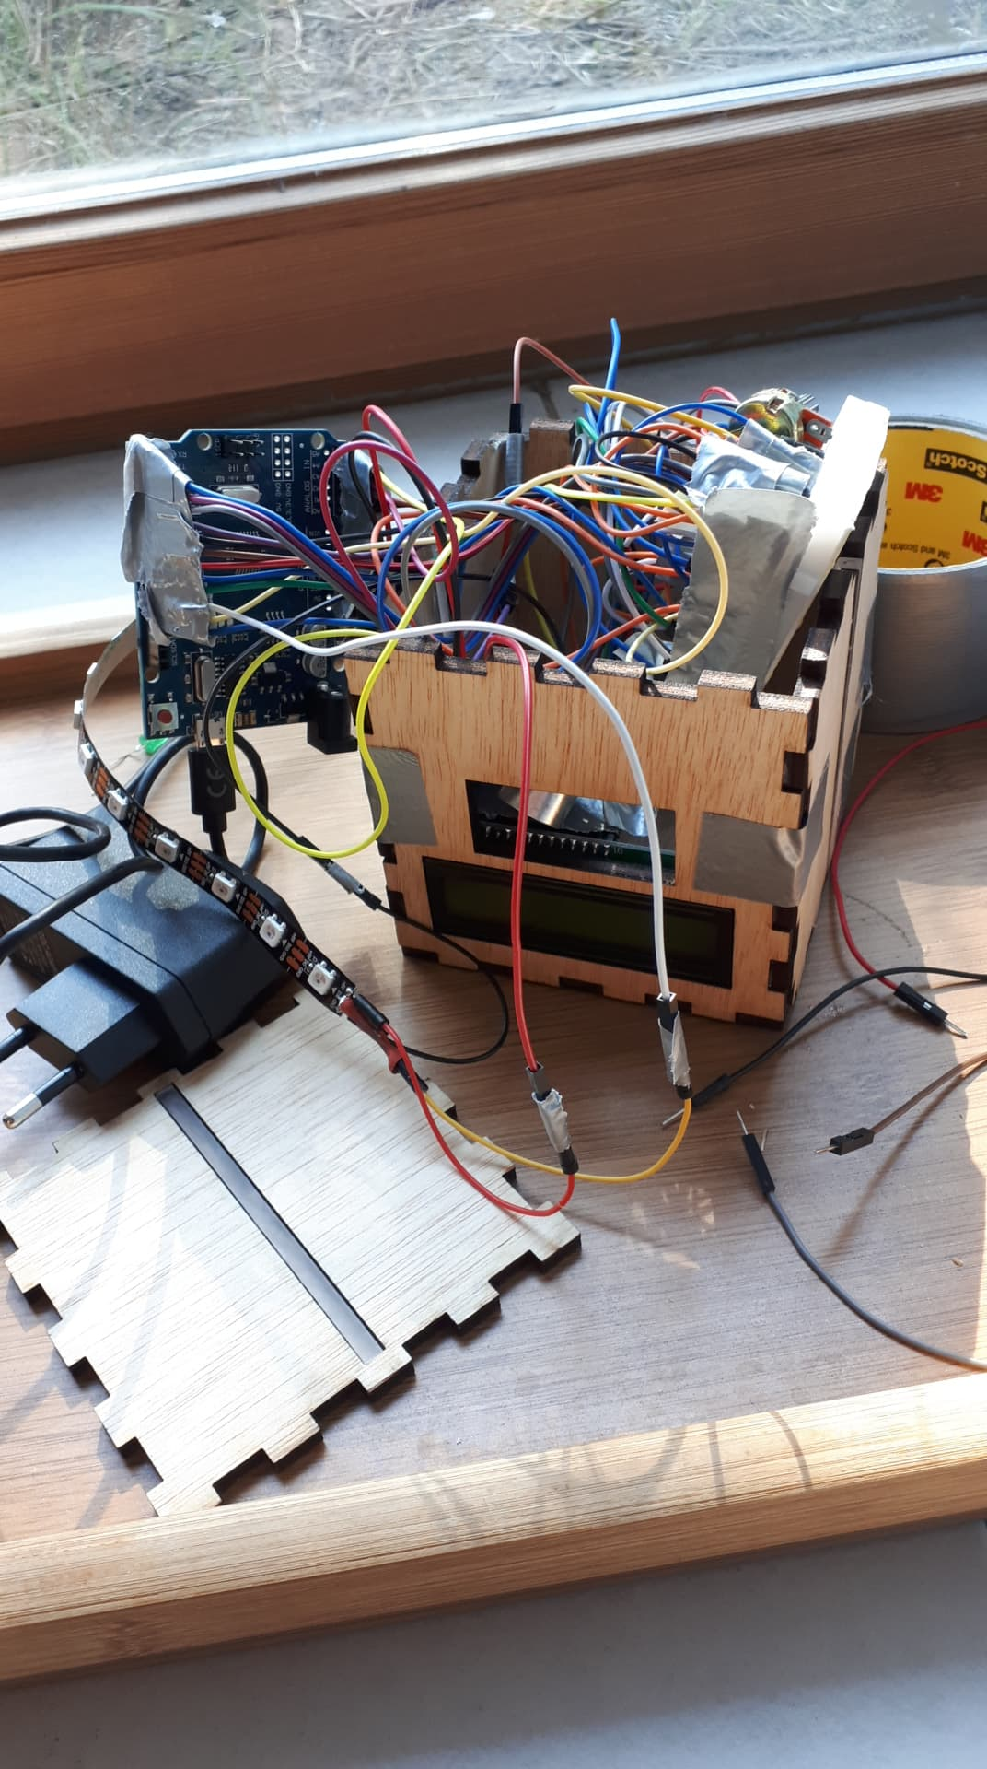
Conclusion

